Slide 1
СЕМЕЙНАЯ ЛЕТОПИСЬ

Slide 3
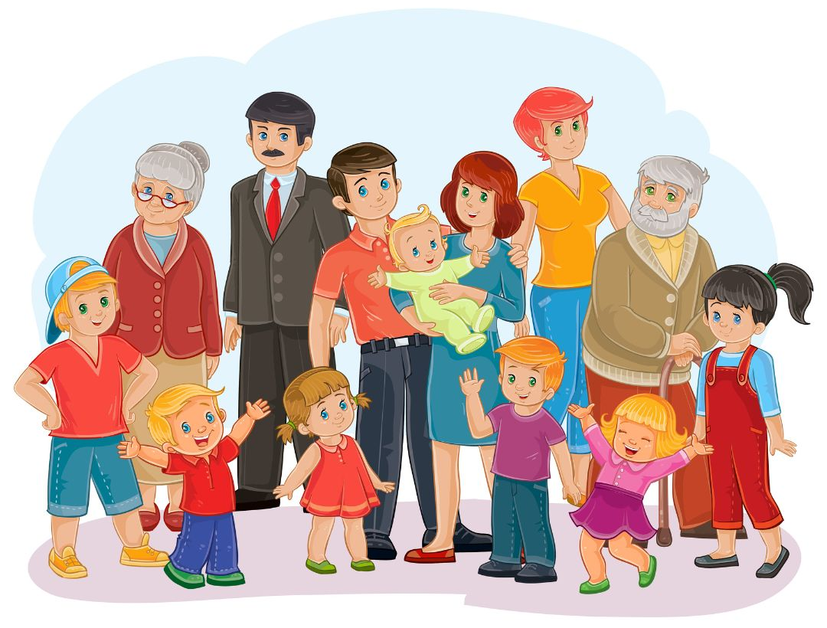
Семья – это близкие и родные люди

Slide 4
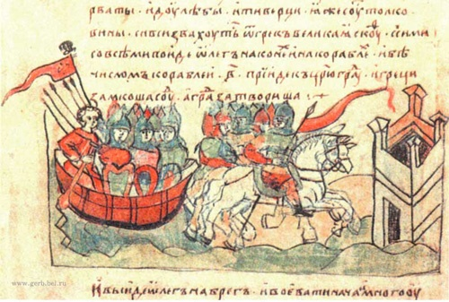
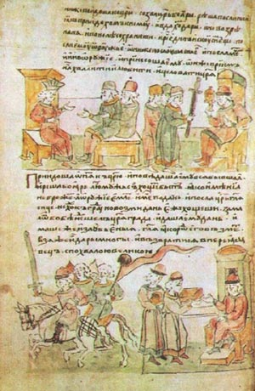
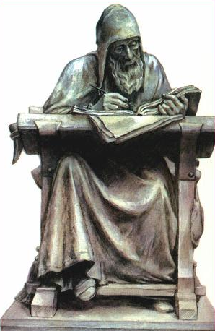
Летопись
"Повесть временных лет" – первое десятилетие XII века (1113 год) – монах Нестор Киево-Печерского монастыря.

Slide 6
